Slide 1



Slide 2

LIVRET DE BIENVENUE
DU LOCATAIRE
par
La Conciergerie

Slide 3

SOMMAIRE
Votre premier jour dans le logement
Règlement intérieur de l’immeuble
Paiement de votre loyer
Les travaux
En cas de sinistre
Revalorisation de votre loyer selon l’Indice de référence
Régularisation annuelle des charges locatives
Préavis de départ
En cas de litige
Sources
Pour nous contacter

Slide 4


VOTRE 1ER JOUR DANS VOTRE LOGEMENT
Lors de votre arrivée dans le logement, il conviendra de mettre en place plusieurs contrats :
Votre assurance multirisques habitation : Le locataire doit obligatoirement souscrire à une assurance habitation auprès de la compagnie d'assurance de son choix. Cette assurance sert à le couvrir contre les risques locatifs (principalement, dégâts des eaux, incendie, explosion). Le locataire justifie obligatoirement de cette assurance (attestation d'assurance)
  lors de la remise des clefs,
  à chaque renouvellement du contrat de bail,
  chaque année, à la demande du bailleur.
1

Slide 5

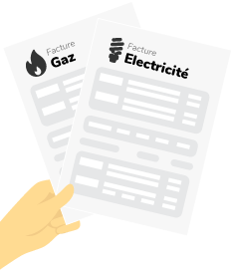
VOTRE 1ER JOUR DANS VOTRE LOGEMENT
Votre contrat d’électricité : A votre demande, nous pouvons vous faire parvenir un code parrainage pour obtenir entre 10 et 30€ de réduction sur votre 1ère facture
2
3
Votre contrat d’entretien de votre chaudière a gaz : En l'absence d'entretien, le bailleur peut retenir le montant de l'entretien sur le dépôt de garantie. L'assureur peut refuser d'indemniser en cas de sinistre.
Pour votre information, lors de la location d’un garage ou d’une cave, une assurance multirisque est également obligatoire. Nous vous remercions de prendre contact avec votre assurance et de nous faire parvenir cette attestation.
Enfin, sachez qu’en cas de défaut d’assurance ou d’attestation d’entretien de votre chaudière, le bail peut être résilié ou une assurance peut être souscrite à la place du locataire par le bailleur en répercutant le coût sur le montant de votre loyer.

Slide 6


RÈGLEMENT INTÉRIEUR DE L’IMMEUBLE
Pour assurer la bonne tenue de l’immeuble et la jouissance paisible des lieux loués, il appartient à tous les occupants de l’immeuble, à leurs visiteurs ou préposés, de se conformer aux règles de bienséance, d’hygiène et de sécurité mentionnées dans le présent règlement.
Tous les bruits ou tapages nocturnes entre 22h et 7h troublant la tranquillité des habitants sont formellement interdits. Dès lors que vous constatez des nuisances sonores, vous pouvez faire appel aux forces de l’ordre (police, gendarmerie) en appelant le 17. Les auteurs du tapage s’exposeront à une amende entre 68 euros et 180€ (Février 2022), et pourront voir leur bail résilié.
Nuisance sonore
Les parties communes de l’immeuble doivent rester propres bien entretenues. Chacun est tenu de contribuer à l’entretien de l’immeuble, car il est capital pour le bien-être de tous les résidents. Nous vous remercions de ne rien disposer et stocker sur votre palier et dans les communs où nous nous verrons contraints de les débarrasser à vos frais
Entretien et propreté de l’immeuble

Slide 7
RÈGLEMENT INTÉRIEUR DE L’IMMEUBLE
Hygiène et propreté personnelle
Il vous appartient également de faire attention à respecter les règles d’hygiène personnelle et de nettoyage de votre appartement
Nous rappelons a l’ensemble des résidents qu’ils doivent faire respecter le présent règlement intérieur à l’ensemble de leurs invités. En cas de non-respect de celui-ci, des sanctions seront prises à l’encontre du locataire détenteur du bail (amende, dépôt de plainte, résiliation du bail…)
Responsabilité des locataires
Il en va de votre responsabilité de faire régner l’ordre et de faire que cet immeuble soit paisible. Nous vous remercions de respecter tous les résidents de l’immeuble ainsi que vos voisins.

Slide 8

PAIEMENT DE VOTRE LOYER
Votre paiement est dû le 1er de chaque mois. Nous acceptons seulement les virements ou prélèvements bancaires
Un retard peut être toléré s’il reste exceptionnel. Nous vous recommandons par ailleurs de bien vouloir nous informer avant le 5 du mois afin de trouver une solution ensemble.

Slide 9
PAIEMENT DE VOTRE LOYER
Si des difficultés financières surviennent, nous pouvons échanger sur des délais de paiement supplémentaires sous la forme d’un échéancier, qu’il faudra respecter. Nous vous invitons également à contacter le numéro vert du gouvernement « SOS Impayés ».
En effet par défaut, vous recevrez les notifications suivantes :
  1ère semaine du mois : vous recevrez votre avis d’échéance,
  2ème semaine : vous recevrez une relance sms et email,
  3ème semaine : vous recevrez un courrier de mise en demeure pour effectuer le paiement dans les plus brefs délais.
La dernière semaine du mois, nous transmettons votre dossier aux autorités compétentes pour paiement de votre loyer et résiliation de votre bail dès le 1er du mois suivant. Pour rappel, les loyers non payés, les frais d’huissiers, les frais d’avocats et les intérêts de retards seront à votre charge.

Slide 10
TRAVAUX À LA CHARGE DU BAILLEUR
Le bailleur a une obligation d'entretien et de réparation du logement qu'il loue pendant toute la durée du bail, en dehors des réparations locatives (menues réparations et entretien courant à la charge du locataire) qui ne sont pas imputables à une faute du locataire. Sont à la charge du bailleur :
Travaux d'amélioration dans les parties communes ou privatives
Travaux nécessaires au maintien en l'état et à l'entretien normal du logement
Travaux d'amélioration de la performance énergétique du logement
Travaux pour respecter les critères d'un logement décent
Entretien des toitures et façades végétalisées
Travaux apportant une valeur ajoutée au logement loué : équipement ou service nouveau ou de qualité supérieure à l'existant, réduction de dépenses d'entretien et d'exploitation, sécurisation de l'immeuble et de ses occupants. Exemple : pose de parquet, installation d'une cuisine équipée, installation d'un digicode, installation d'un ascenseur... du même immeuble (installation d'un digicode...)

Slide 11
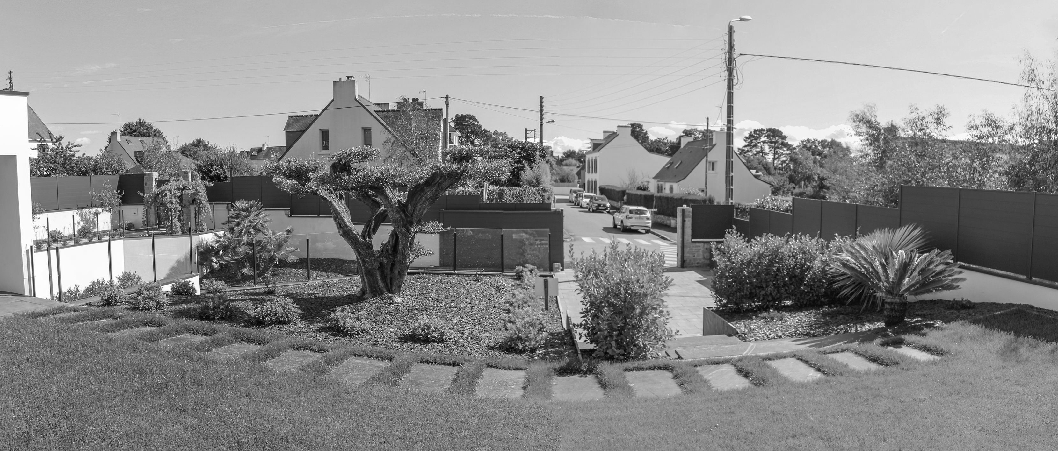
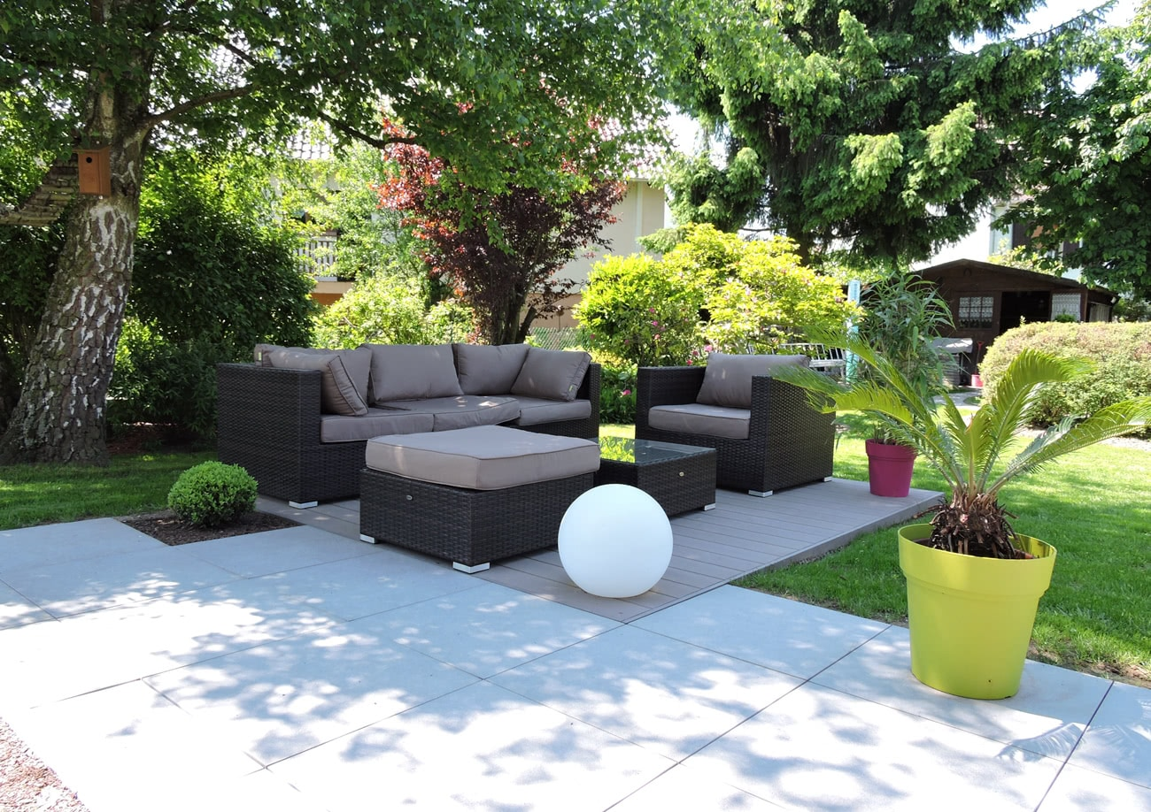
TRAVAUX À LA CHARGE DU LOCATAIRE
Gouttières
Les conduits de descentes d'eaux pluviales, chéneaux et gouttières doivent être dégorgés par le locataire.
1. PARTIES EXTÉRIEURES :
Jardin privatif
L'entretien courant du jardin est à la charge du locataire, notamment les allées (désherbage, nettoyage...), la pelouse (tonte...), les massifs (arrosage, taille...), les bassins et piscine (nettoyage...), les arbres et arbustes (taille, élagage, échenillage, remplacement et réparation des installations d'arrosage...).
Auvents, terrasses, marquises
L'entretien des auvents, terrasses et marquises suppose un nettoyage régulier, notamment l'enlèvement de la mousse et de tous autres végétaux qui s'y sont éventuellement développés.

Slide 12
TRAVAUX À LA CHARGE DU LOCATAIRE
2. PORTES ET FENÊTRES :
Mécanisme d'ouverture/ fermeture
Le bon fonctionnement des portes et fenêtres doit être assuré par le locataire. À ce titre, il doit entretenir les petites parties mécaniques des portes et fenêtres et notamment réaliser :
Graissage des gonds et des charnières
Menues réparations des boutons et poignées de portes, des gonds et des mécanismes de fermeture
Remplacement des petites pièces des serrures (boulons, verrou)
Graissage des petites pièces des serrures et verrous
Remplacement des clefs égarées ou abîmées

Slide 13
TRAVAUX À LA CHARGE DU LOCATAIRE
2. PORTES ET FENÊTRES :
Stores et volets
Les stores doivent être entretenus par le locataire qui doit assurer notamment :
Graissage du mécanisme,
Remplacement de cordes, poulies ou de quelques lames de stores.
Concernant les volets, le locataire est tenu de les réparer lorsque leur dégradation lui est imputable. À défaut, c'est au bailleur de le faire

Slide 14
TRAVAUX À LA CHARGE DU LOCATAIRE
2. PORTES ET FENÊTRES :
Vitrages
L'entretien courant des vitres est à la charge du locataire. Il concerne notamment :
Réfection des mastics
Remplacement des vitres détériorées
Grilles de portail
Les grilles de portail sont également à entretenir par le locataire, notamment :
Nettoyage,
Graissage,
Remplacement de boulons ou du verrou

Slide 15
TRAVAUX À LA CHARGE DU LOCATAIRE
Placards et menuiseries
Le remplacement des tablettes et tasseaux de placard, la réparation du dispositif de fermeture, sont à la charge du locataire.
Les menuiseries (plinthes, baguettes et moulures) doivent également être entretenues par le locataire, qui doit notamment assurer la fixation des raccords et le remplacement des pointes de menuiseries.
3. PARTIES INTÉRIEURES :
Plafonds, murs, cloisons
Le locataire assure le maintien en l'état de propreté des plafonds, murs et cloisons de son logement.
Il doit par ailleurs assurer :
Menus raccords de peintures et tapisseries
Remise en place ou le remplacement des matériaux de revêtement (faïence, mosaïque, matière plastique...)
Rebouchage des trous éventuellement faits (pose de tableaux, miroirs..)
Revêtements de sol
Les revêtements de sol (parquets, moquettes, lino...) doivent être entretenus par le locataire, qui doit assurer notamment :
Cirage du parquet
Entretien courant de la vitrification du parquet
Remplacement de quelques lames de parquet
Pose de raccords de moquette ou tout autre revêtement (notamment en cas de taches et de trous)

Slide 16
TRAVAUX À LA CHARGE DU LOCATAIRE
4. PLOMBERIE:
Canalisations d'eau
Le locataire doit en assurer:
Le dégorgement
Le remplacement de joints et colliers
Canalisations de gaz
Le locataire est tenu d'entretenir les canalisations de gaz, notamment :
Entretien courant des robinets, siphons et ouvertures d'aération
Remplacement périodique des tuyaux souples de raccordement
Fosses septiques
La vidange des fosses septiques, puisards et fosses d'aisance doit être assurée par le locataire en place.

Slide 17
TRAVAUX À LA CHARGE DU LOCATAIRE
4. PLOMBERIE:
Chauffage, eau chaude et robinetterie
Chauffage, eau chaude et robinetterie
Le locataire doit assurer le remplacement de certains éléments notamment :
Bilames
Sondes
Pistons
Membranes
Boites à eau
Allumage
Allumage piézo-électrique
Clapets
Joints des appareils à gaz.
Il doit par ailleurs entretenir les installations mises à sa disposition notamment :
Rincer et nettoyer les corps de chauffe et tuyauteries
Remplacer les joints, clapets et presse-étoupe des robinets
Remplacer les joints, flotteurs et joints cloche des chasse d’eau
L’entretien annuel de la chaudière individuelle est à la charge du locataire, sauf si le bail prévoit le contraire. Le ramonage des conduits d'évacuation des fumées et des gaz et des conduits de ventilation est à la charge du locataire.

Slide 18


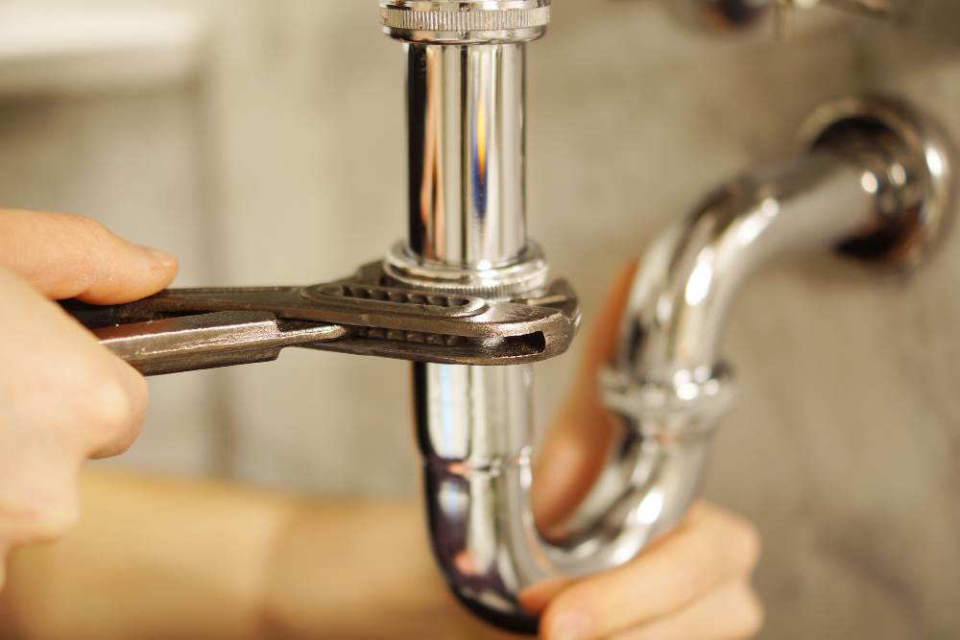
TRAVAUX À LA CHARGE DU LOCATAIRE
4. PLOMBERIE:
Éviers et appareils sanitaires
Les éviers et appareils sanitaires du logement sont à entretenir par le locataire, qui doit notamment :
Nettoyer les dépôts de calcaire
Remplacement des tuyaux flexibles de douche

Slide 19
TRAVAUX À LA CHARGE DU LOCATAIRE
5. AUTRES EQUIPEMENTS
Les autres équipements du logement mentionnés dans le contrat de location doivent être entretenus et réparés (menues réparations) par le locataire.
Tel est le cas par exemple des éléments suivants mis à la disposition du locataire :
Réfrigérateur
Sèche-linge
Capteurs
solaires
Antenne
Cheminées
Machine à
laver
Hotte-aspirante
Pompe à
chaleur
Meubles
scellés
Glaces et
miroirs
Attention : l'entretien et le renouvellement éventuel du détecteur de fumée sont à la charge du locataire, même si son achat et son installation initiaux sont à la charge du bailleur

Slide 20

RÉCAPITULATIF TRAVAUX À LA CHARGE DU PROPRIÉTAIRE OU LOCATAIRE

Slide 21

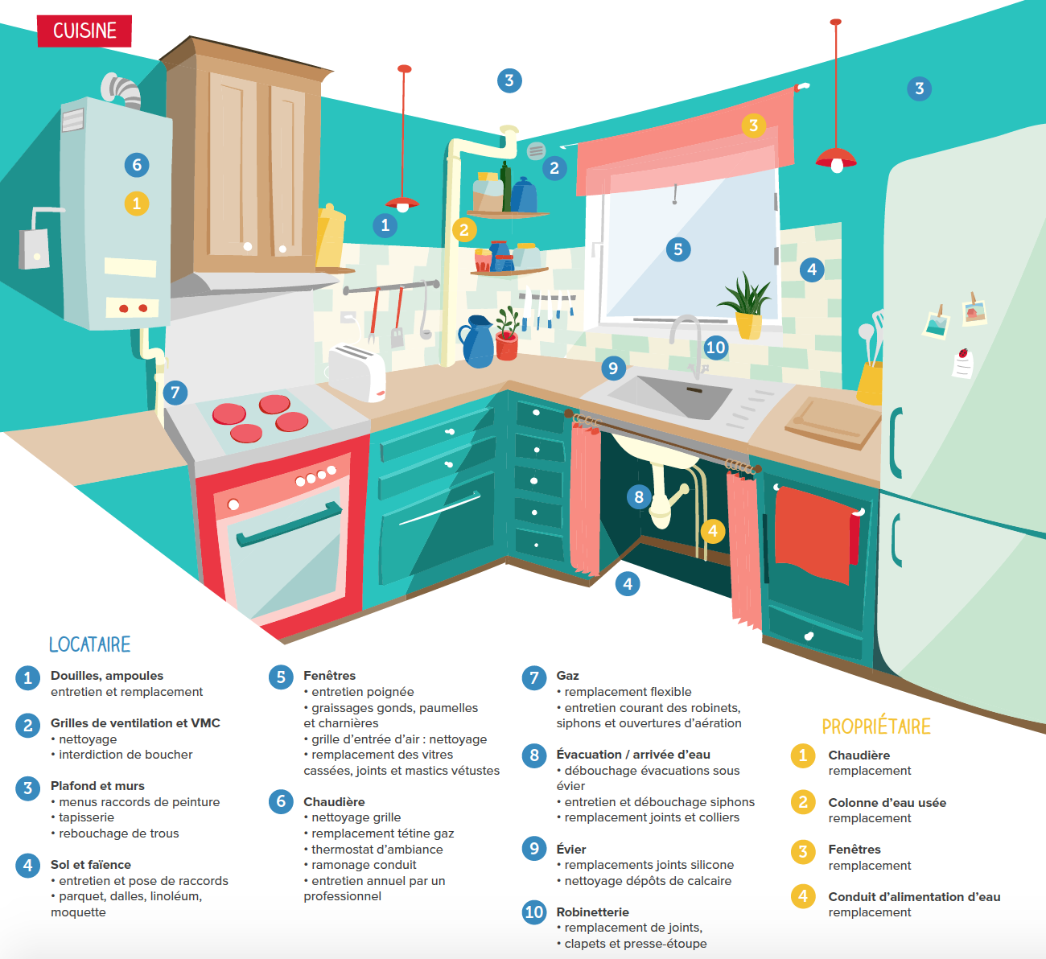
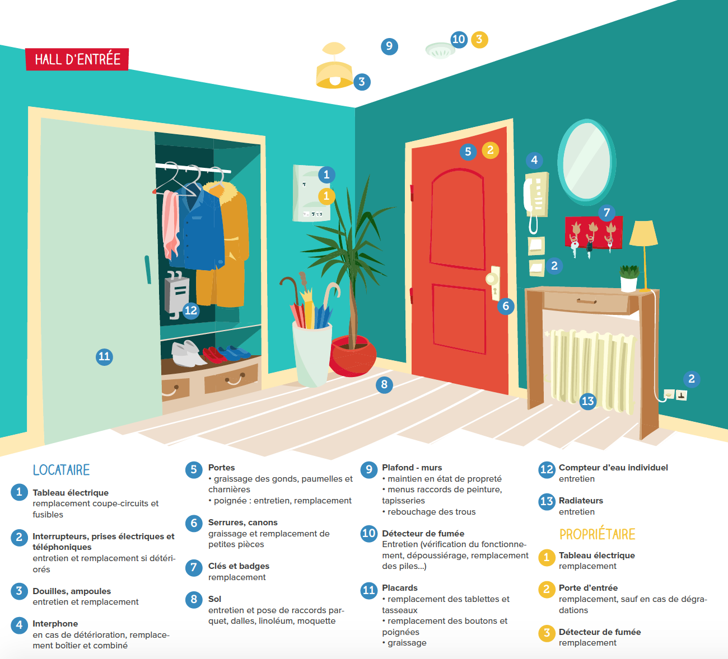

Slide 22
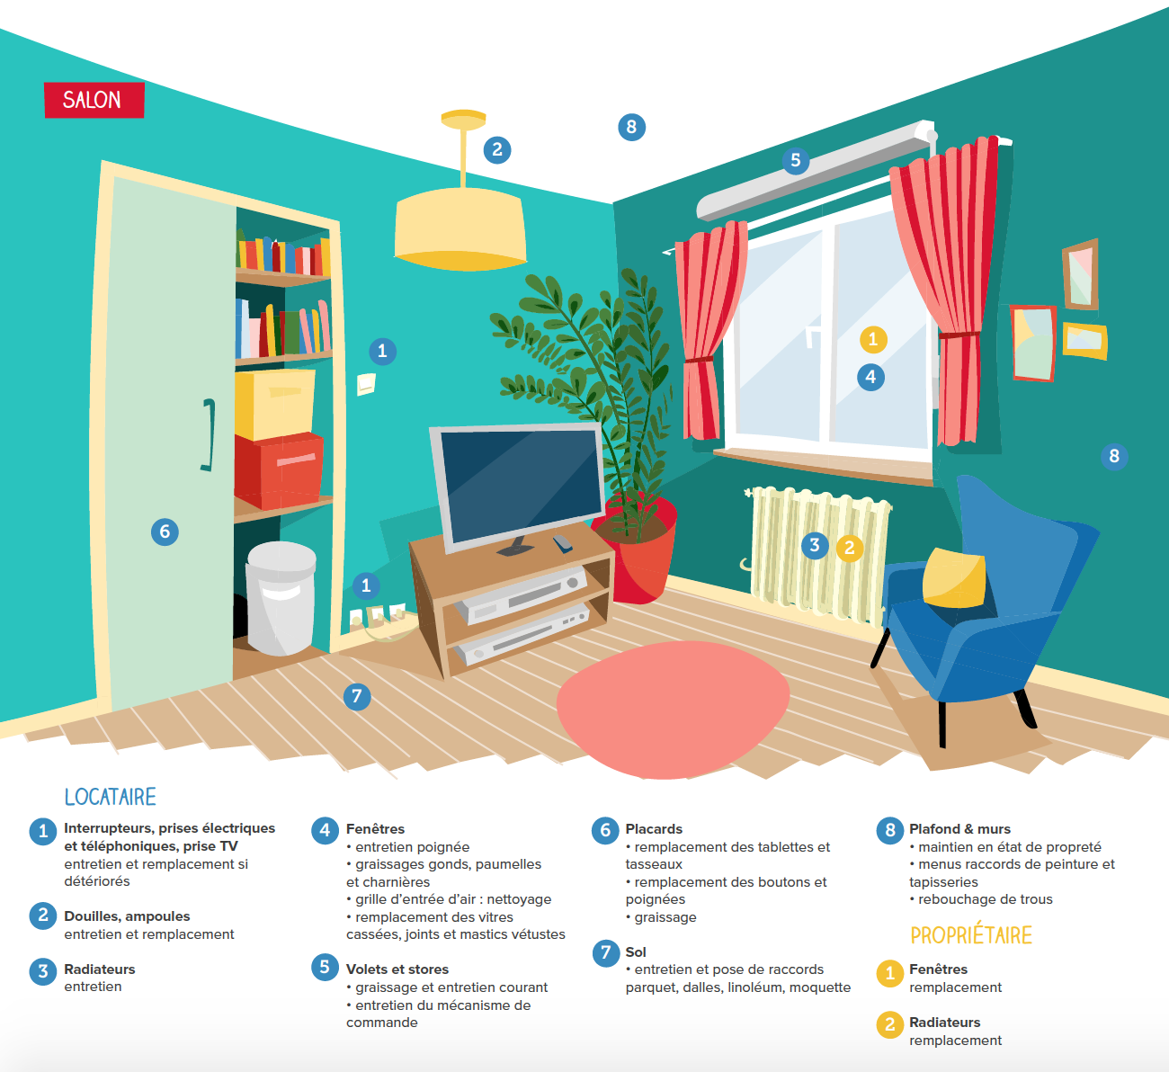
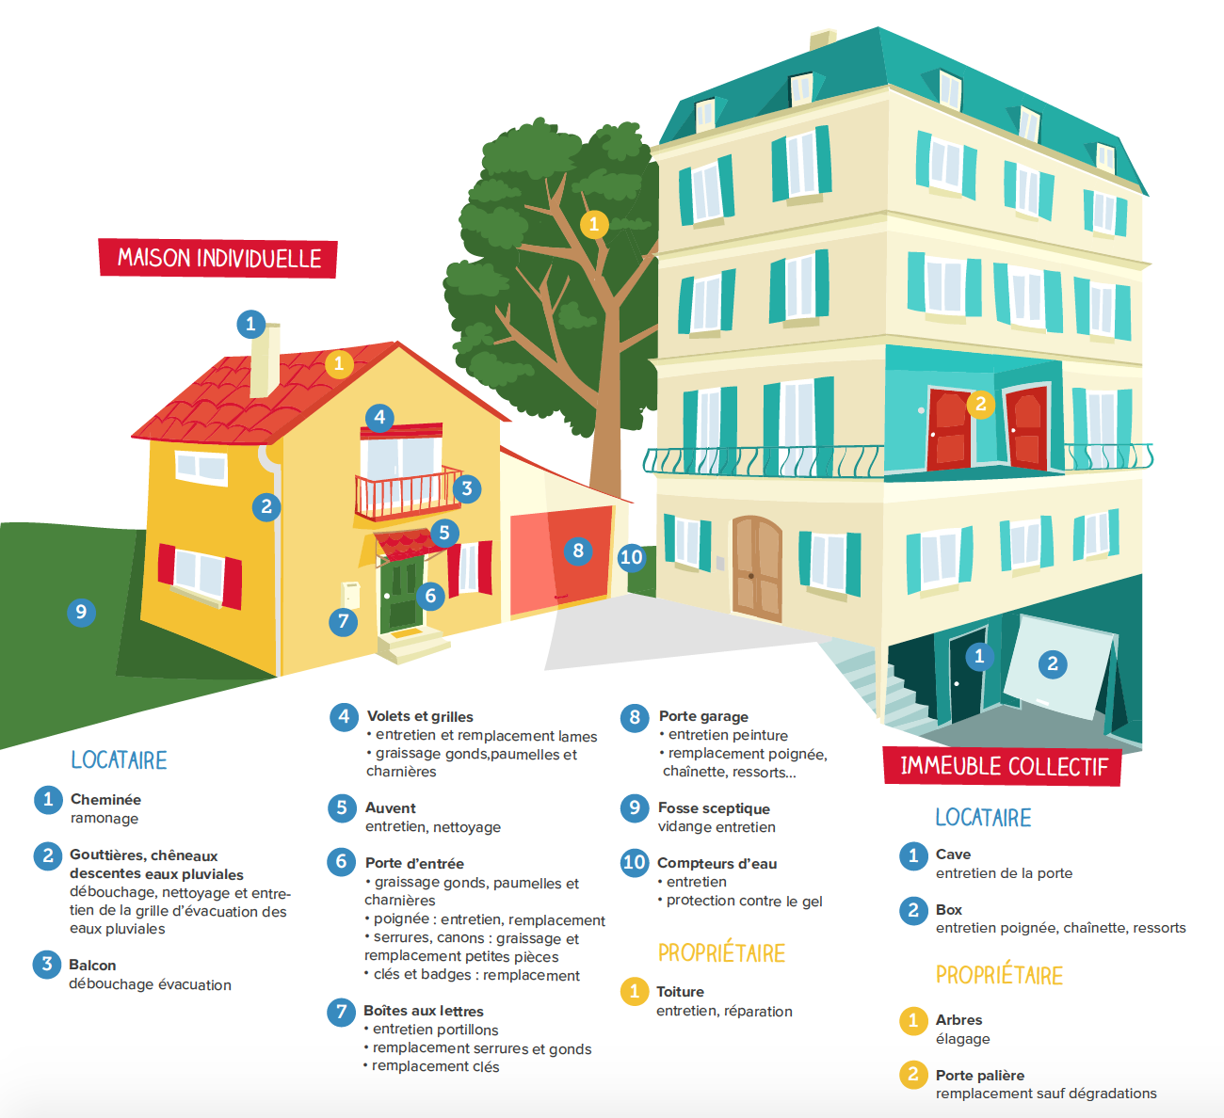

Slide 23
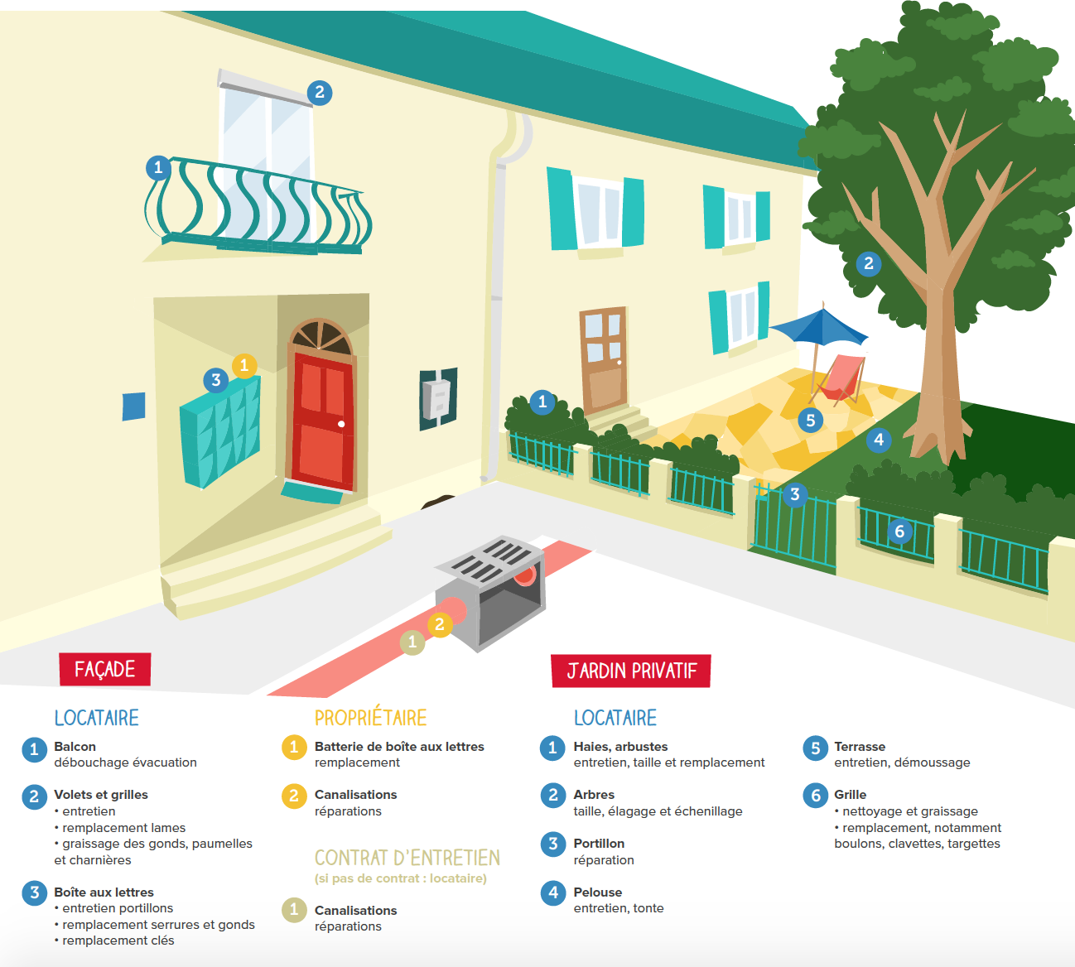
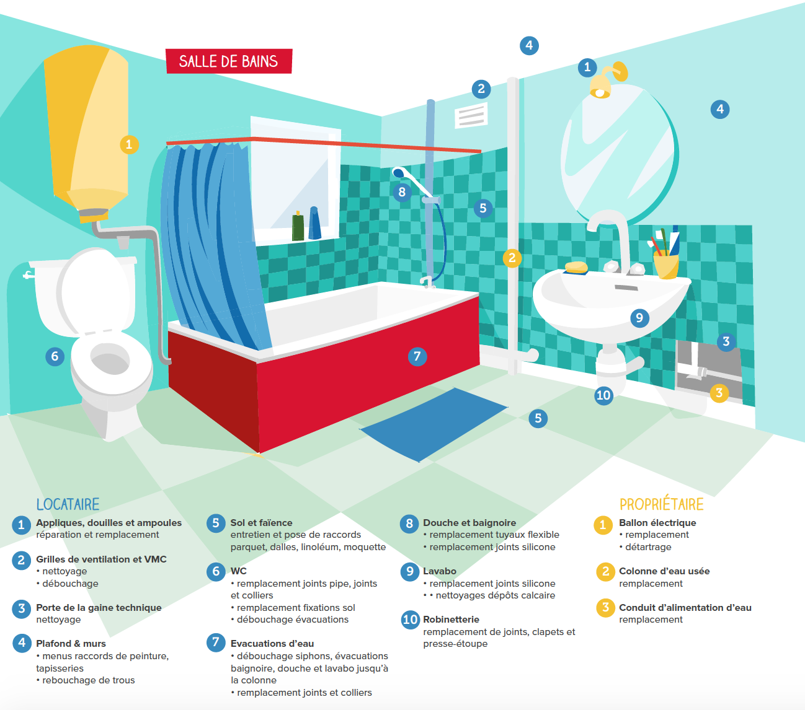

Slide 24



VOTRE DEMANDE DE TRAVAUX
Pour toute demande de travaux, nous vous remercions de bien vouloir nous faire parvenir un email sur l’adresse email suivante : contact@laconciergerie.immo avec les informations suivantes (obligatoires) :
Description du problème,
Photos,
Vidéos pour que nous puissions étudier votre demande. Sans cela, il sera très difficile de missionner des entreprises.
Pour information, le paiement ou remboursement de travaux (ou matériaux) du locataire ou entreprise tiers ne pourra avoir lieu sauf accord et autorisation écrite par le bailleur. Le locataire ne peut exiger de remboursement si le bailleur n’a pas donné son accord pour la réalisation de ces travaux.
Nous déterminerons les travaux à la charge du propriétaire et ceux à la charge du locataire. Nous vous ferons parvenir le devis et nous nous accorderons sur les délais de réalisation des travaux.

Slide 25



VOTRE DEMANDE DE TRAVAUX
En cas de sinistre, c’est l’assurance qui missionne une entreprise et un expert pour évaluation des dégâts et réparation. Nous vous remercions de ne pas effectuer de modifications ou réparation.
Le locataire doit laisser exécuter dans son logement certains travaux décidés par le propriétaire. Si ces travaux sont urgents (par exemple, le chauffe-eau en hiver), le locataire doit permettre l'accès à son logement pour leur préparation et leur réalisation. Le locataire doit permettre l'accès à son logement pour la préparation et la réalisation des travaux à la charge du propriétaire.

Slide 26
RÉALISATION DE TRAVAUX
Si le locataire fait des travaux de transformation du local ou de ses équipements sans demander l'accord écrit du propriétaire, le propriétaire pourra, lors du départ du locataire (à la fin de bail) :
conserver les transformations sans indemniser le locataire du coût des travaux réalisés,
ou exiger que le locataire remette, immédiatement et à ses frais, le logement dans l'état où il était avant les travaux.
Le locataire a le droit d'aménager librement le logement qu'il occupe. Cependant, il ne peut pas faire de gros travaux de transformation du local ou de ses équipements sans l'accord et autorisation écrite du propriétaire. En cas de doute, mieux vaut demander l'autorisation du propriétaire avant de faire les travaux envisagés.
Si les travaux de transformations mettent en péril le bon fonctionnement des équipements ou la sécurité du local, le propriétaire peut exiger la remise immédiate des lieux en l'état, aux frais du locataire.

Slide 27
RÉALISATION DE TRAVAUX
Le locataire doit adresser une demande au propriétaire par lettre recommandée avec accusé de réception à l’adresse suivante : La Conciergerie, 34 Avenue des Champs Elysées, 75008 Paris). Dans cette lettre, le locataire doit :
Décrire précisément les transformations envisagées et les conditions dans lesquelles ces travaux seront réalisés
Indiquer l'entreprise chargée d'exécuter les travaux
Écrire les phrases suivantes
À partir de la date de réception de la demande par le propriétaire, celui-ci dispose d'un délai pour répondre.
« En application du f de l'article 7 de la loi n° 89-462 du 6 juillet 1989 modifiée tendant à améliorer les rapports locatifs, des travaux d'adaptation du logement aux personnes en situation de handicap ou de perte d'autonomie peuvent être réalisés aux frais du locataire. Ces travaux font l'objet d'une demande écrite par lettre recommandée avec demande d'avis de réception auprès du bailleur. L'absence de réponse dans un délai de deux mois à compter de la date de réception de la demande vaut décision d'acceptation du bailleur. Au départ du locataire, le bailleur ne peut pas exiger la remise des lieux en l'état. »
Le délai accordé au propriétaire est de 2 mois. L'absence de réponse dans ce délai vaut accord

Slide 28
AIDES AU TRAVAUX
Pour information, des aides financières s’adressant aux locataires peuvent vous être versées si vous engagez des travaux dans votre logement (A jour en Février 2022).
Prime Coup de pouce Chauffage et/ou Isolation
Prime Coup de pouce Thermostat avec régulation performante
Certificats d'économie d'énergie (CEE) "Standard"
Prêt de votre caisse d'allocations familiales
Crédit d’impôt pour des dépenses d'équipement conçu pour les personnes âgées ou handicapées
Aide de votre caisse de retraite
Aides de l'Agence nationale de l'habitat (Anah)
Certaines de ces aides sont cumulables.
Pour vous renseigner, vous pouvez contacter :
L’ANAH
L’ANIL
FAIRE.FR
Rénovation-habitat.info
La Mairie de votre ville pour les aides locales de la ville
Les aides régionales et départementales.

Slide 29
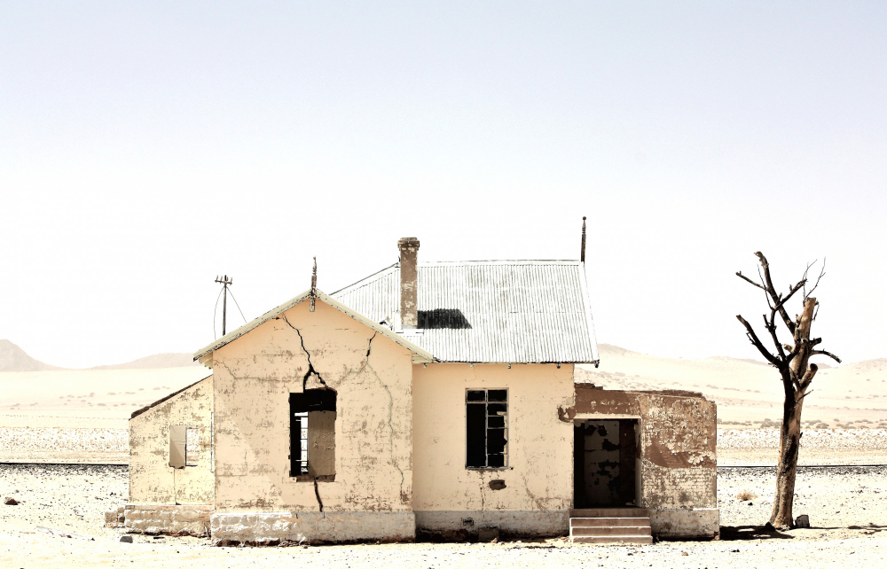
EN CAS DE SINISTRE
En cas d’apparition d’un sinistre (dégât des eaux, feu, vandalisme)
1
Veiller a votre sécurité et prendre les actions requises en fonction du degré de gravité (pompiers, police dans les cas les plus graves)
2
Nous contacter par téléphone et doubler d’un email pour nous informer du sinistre
3
Contacter votre assurance habitation, déclarer le sinistre et effectuer un constat a l’amiable
En cas de sinistre, vous devez prévenir votre assurance dans les 5 jours et remplir un constat amiable pour décrire le sinistre. Le constat est obligatoire lorsque le sinistre intervient et que deux locataires sont concernes (fuite entre 2 étages par exemple). Nous pouvons vous faire parvenir un constat vierge par email sur simple demande.
4
Nous faire parvenir le constat a l’amiable par email
5
L’assurance se charge d’établir les réparations et expertiser les dommages

Slide 30


INDICE DE RÉFÉRENCE DES LOYERS
Votre loyer sera révisé chaque année selon la nouvelle valeur de l’IRL.
L'indice de référence des loyers (IRL) sert de base pour réviser le loyer d'un logement (vide ou meublé). Il est possible de connaître les précédentes valeurs de l’IRL sur le site de l’Insee.
La date de l'IRL à prendre en compte est la date indiquée dans le bail (date convenue entre le bailleur et le locataire ou terme annuel du bail). Si la date n'est pas indiquée dans le bail, il faut prendre la date du dernier IRL publié par l'Insee lors de la signature du bail.
Pour calculer l'augmentation du montant du loyer, 3 éléments sont pris en compte :
Le calcul consiste ensuite à effectuer l'opération suivante :
Nouveau loyer = loyer en cours x nouvel IRL du trimestre de référence du contrat / IRL du même trimestre de l'année précédente
Nouvel IRL du trimestre de référence
IRL du même trimestre de l'année précédente
Montant du loyer

Slide 31
RÉGULARISATION ANNUELLE DES CHARGES LOCATIVES
Les charges locatives (ou charges récupérables) sont des dépenses dues par le locataire, mais initialement payées par le propriétaire. Le paiement des charges se fait par provisions (avances régulières de même montant) avec régularisation annuelle.
Eau froide, eau chaude et chauffage collectif
Installations individuelles
Parties communes intérieurs
Taxes et redevances

Slide 32
RÉGULARISATION ANNUELLE DES CHARGES LOCATIVES
1. Eau froide, eau chaude et chauffage collectif
Certaines dépenses concernant l'eau et le chauffage sont récupérables sur le locataire, notamment :
Eau nécessaire à l'entretien courant des parties communes, y compris la station d'épuration
Eau froide et chaude de l'ensemble des occupants
Eau nécessaire à l'entretien courant des espaces extérieurs
Produits nécessaires à l'exploitation, à l'entretien et au traitement de l'eau
Exploitation des compteurs généraux et individuels et à l'entretien des épurateurs de fumée
Fourniture d'énergie quelle que soit sa nature
Réparation des fuites sur joints

Slide 33
RÉGULARISATION ANNUELLE DES CHARGES LOCATIVES
2. Installations individuelles
Concernant les installations individuelles, les dépenses restant à la charge du locataire concernent notamment les éléments suivants :
Distribution d'eau dans les parties privatives (contrôle des raccordements, réglage de débit et températures, dépannage, remplacement des joints cloches des chasses d'eau)
Chauffage et production d'eau chaude

Slide 34
RÉGULARISATION ANNUELLE DES CHARGES LOCATIVES
3. Parties communes intérieurs
Les dépenses restant à la charge du locataire dans les parties communes de l'immeuble concernent notamment celles concernant les éléments suivants :
Électricité
Fourniture de produits d'entretien (balais et sacs nécessaires à l'élimination des déchets) et de produits de désinsectisation et désinfection
Entretien de la minuterie, des tapis, des vide-ordures
Réparation des appareils d'entretien de propreté tels que l'aspirateur
Frais de personnel d'entretien

Slide 35

RÉGULARISATION ANNUELLE DES CHARGES LOCATIVES
4. Taxes et redevances
Les dépenses restant à la charge du locataire sont notamment les suivantes
Taxe ou redevance d’enlèvement des ordures ménagères
Redevance
assainissement
Taxe de balayage
Enfin, dans un soucis de protection de l’environnement, nous vous demanderons de bien vouloir consommer de manière « responsable ». En limitant vos consommations, vos factures seront également allégées.

Slide 36


PRÉAVIS DE DÉPART DONNÉ PAR LE PROPRIÉTAIRE
Le contrat de location vide est conclu pour une durée de trois années, c'est la loi qui l'impose (article 10 de la loi de 1989).
Le propriétaire peut donner congé (son préavis) au locataire pour :
Généralement, le propriétaire doit donner congé pour la date d'échéance du bail.
Nous vous informerons de notre volonté de poursuivre ou d’interrompre le bail 6 mois avant l’échéance
Vendre le logement
Pour un motif légitime et sérieux (notamment en cas de faute du locataire)
Pour le reprendre (pour y habiter ou pour loger un proche)

Slide 37




VOTRE PRÉAVIS
DE DÉPART
Le délai de préavis court à partir du jour :
de la réception de la lettre recommandée par le propriétaire (jour où il en prend possession)
ou de la signification: Acte par lequel une partie informe son adversaire d'un acte ou d'une décision de justice par l'intermédiaire d'un huissier de justice (par exemple, lorsque l'huissier dépose le congé dans la boîte aux lettres)
ou de la remise en main propre contre récépissé ou émargement.
Le locataire n'a pas à indiquer le motif de son départ du logement.
Le locataire qui veut quitter son logement doit donner congé (préavis) au propriétaire par l’un des moyens suivants :
Lettre recommandée avec avis de réception à l’adresse suivante : La Conciergerie, 34 Avenue des Champs Elysées, 75008 Paris,
Acte d'huissier,
Remise en main propre contre émargement ou récépissé.
Après avoir donné congé, le locataire ne peut plus revenir sur sa décision. Pour pouvoir revenir sur sa décision, il doit obtenir l'accord du propriétaire.
Vous trouverez un modèle de lettre de préavis sur le site du service public

Slide 38


VOTRE PRÉAVIS DE DÉPART
Envoi de votre préavis en recommandé avec accusé de réception
Logement vide
Zone tendue *
(en apporter la preuve)
Logement meublé
Un mois de préavis
Un mois de préavis
Autres raisons**
(en apporter la preuve)
Zone non-tendue
(Cas Général)
Trois mois de préavis
Un mois de préavis
* Si vous êtes locataire dans un logement vide et que selon vous le délai de préavis est de 1 mois, vous devez indiquer dans le congé que le logement est situé en zone tendue et en fournir la preuve. Pour cela, vous devez fournir une copie du décret listant les communes en zone tendue et surligner le nom de votre commune dans le tableau qui figure en annexe du décret.
Sans justificatif de votre part, un préavis de 3 mois s’applique par défaut.

Slide 39


VOTRE PRÉAVIS DE DÉPART
** Autres raisons :
Locataire qui obtient un logement social
Locataire percevant le RSA ou l'AAH
Locataire dont l'état de santé justifie un changement de domicile
Locataire obtenant un 1er emploi
Locataire qui perd son emploi
Nouvel emploi consécutif à une perte d'emploi
Mutation professionnelle du salarié (changement de lieu de travail)
Départ à la retraite
Démission
Fin de droits de l'assurance chômage
Arrêt d'une activité indépendante (exemple : profession libérale)
Locataire victime de violence au sein du couple ou violence sur l'enfant vivant habituellement avec lui
Sans justificatif de votre part, un préavis de 3 mois s’applique par défaut.

Slide 40
VOTRE PRÉAVIS DE DÉPART
Le locataire doit verser les loyers et charges locatives durant toute la période du préavis, sauf si le logement est occupé par un nouveau locataire et en accord avec le propriétaire.
Il est illégal de déduire du dernier loyer à payer le montant du dépôt de garantie: Somme d'argent versée au propriétaire par le locataire au moment de la signature du bail. Elle doit être rendue au locataire lorsqu'il quitte le logement, après qu'il a rendu les clés du logement au propriétaire. La somme reversée au locataire peut être diminué du montant des impayés de loyers ou de charges, de frais liés à des dégradations, ... versé au propriétaire.. Il est interdit au locataire de déduire de ses derniers loyers le montant de son dépôt de garantie. Le locataire qui déduit du dernier loyer le montant du dépôt de garantie ne peut pas obtenir de quittance de loyer.
À savoir : la quittance de loyer est indispensable pour obtenir une aide au logement.

Slide 41
VOTRE PRÉAVIS DE DÉPART
Le propriétaire peut aussi demander au juge de condamner le locataire à lui payer le loyer impayé, et des dommages et intérêts. Pour cela, il doit saisir le juge des contentieux de la protection du tribunal dont dépend le logement mis en location :
Lors du dernier mois du délai de préavis, le loyer dû par le locataire est déterminé proportionnellement au nombre de jours restant à courir dans le mois.
Lorsque le locataire part et rend les clés avant la fin du préavis, le délai peut être réduit dans la même proportion, si le propriétaire accepte un nouveau locataire ou fait de lourds travaux de rénovation.

Slide 42
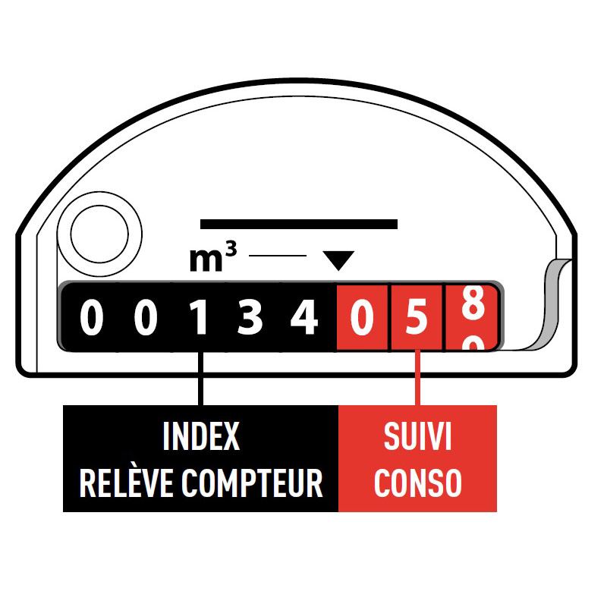
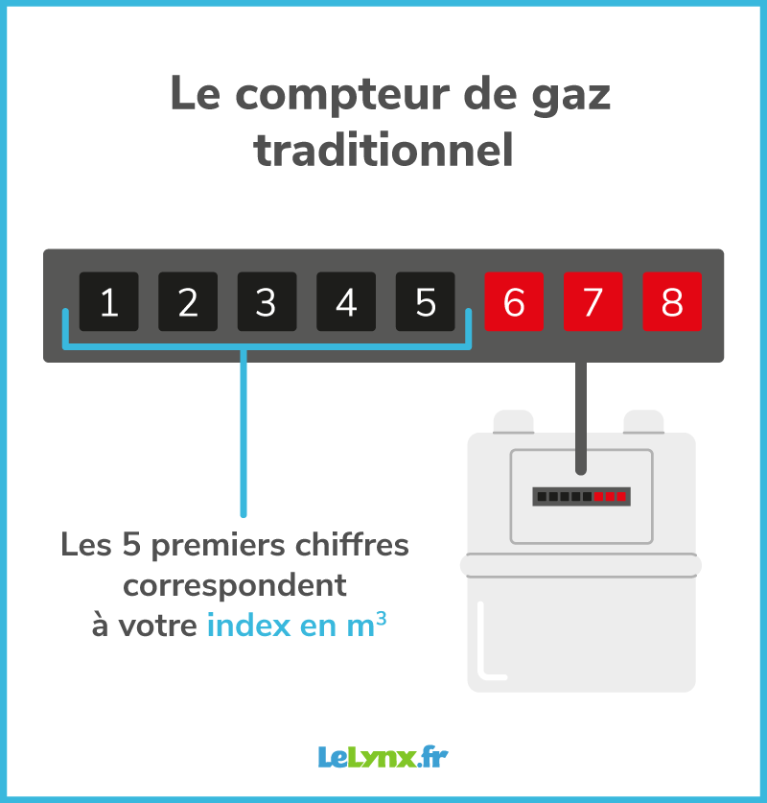


RÈGLES À RESPECTER SUITE À VOTRE CONGÉ DE DÉPART
GÉNÉRAL
A réception de votre préavis, nous accuserons réception de votre intention de libérer les lieux.
Nous vous rappelons que le dépôt de garantie ne peut, en aucun cas, servir au règlement des derniers mois de loyer. Celle-ci vous sera reversée dans les délais légaux.
A votre départ, il conviendra de faire relever vos compteurs d’eau, gaz et électricité sans oublier de clôturer vos abonnements
Nous vous conseillons également d’avertir votre assureur de votre prochain changement d’adresse, pour transférer votre contrat, en laissant les lieux que vous occupez actuellement assurés jusqu’à la date de votre congé légal ou jusqu’à la re-location effective

Slide 43
RÈGLES À RESPECTER SUITE À VOTRE CONGÉ DE DÉPART
Nous vous recommandons de prévoir la remise des lieux loués en bon état d’entretien et les réparations locatives effectuées. Nous vous rappelons que, si vous faites exécuter vous-mêmes les menus travaux à votre charge, cela vous évitera une retenue sur votre dépôt de garantie des travaux que nous devrons faire réaliser par une entreprise dont le coût, quoique calculé au plus juste, risque d’être important.
Enfin nous vous rappelons qu’il est impératif que nous puissions visiter et faire visiter votre bien pour le relouer.

Slide 44


RÈGLES À RESPECTER SUITE À VOTRE CONGÉ DE DÉPART
NETTOYAGE
Nettoyer les portes, les vitres, les caissons des volets roulants, les volets, les huisseries de fenêtres, les rails des huisseries, les plinthes, les prises, les interrupteurs
Laver les sois plastiques, les moquettes doivent être soigneusement aspirées, détachées et impérativement shampouinées avec un injecteur-extracteur
Nettoyer les équipements de la cuisine (meubles, réfrigérateur, plaques, four...) et dégivrer le réfrigérateur. Les filtres à charbon des hottes doivent être remplacés.
Détartrer la cuvette des WC, abattants, et autres éléments sanitaires (robinetteries, bac évier, porte de douche...)
Démonter et nettoyer les V.M.C
Nettoyer terrasse, balcon, espaces verts

Slide 45
RÈGLES À RESPECTER SUITE À VOTRE CONGÉ DE DÉPART
Le locataire est tenu de faire les travaux et réparations locatives pendant toute la durée du bail. Les dommages causés par sa négligence (absence d'entretien ou manque de soin) en cours de bail sont à sa charge. Le propriétaire peut effectuer une retenue partielle ou totale sur le dépôt de garantie pour couvrir les manquements du locataire. Si le montant des réparations est supérieur au montant du dépôt de garantie, le bailleur pourra réclamer la différence au locataire à l’amiable ou bien saisir le tribunal d’instance pour obtenir les sommes dûes.

Slide 46
RÈGLES À RESPECTER SUITE À VOTRE CONGÉ DE DÉPART
ENTRETIENS ET RÉPARATIONS
Réparer les éventuelles fuites
Remplacer les joints de robinets défaillants
Refaire les joints silicones détériorés ou moisis
Remplacer flexible de douche
Reboucher proprement les trous de cheville
Laisser les douilles et ampoules
Déboucher les siphons
(joints en pourtour, lavabo, baignoire, douche, évier)
(les trous en nombre sur un mur sont assimilables à une dégradation et entrainent une réfection du panneau ainsi que les accros, déchirures et taches.)

Slide 47
RÈGLES À RESPECTER SUITE À VOTRE CONGÉ DE DÉPART
Le locataire est tenu de faire les travaux et réparations locatives pendant toute la durée du bail. Les dommages causés par sa négligence (absence d'entretien ou manque de soin) en cours de bail sont à sa charge. Le propriétaire peut effectuer une retenue partielle ou totale sur le dépôt de garantie pour couvrir les manquements du locataire. Si le montant des réparations est supérieur au montant du dépôt de garantie, le bailleur pourra réclamer la différence au locataire à l’amiable ou bien saisir le tribunal d’instance pour obtenir les sommes dûes.

Slide 48
RÈGLES À RESPECTER SUITE À VOTRE CONGÉ DE DÉPART
LE JOUR DE L’ETAT DES LIEUX
Logement doit être intégralement vide et nettoyé y compris les annexes
NB : Lors de votre déménagement, en cas de dégradation dans les parties communes y compris ascenseur, vous serez personnellement tenu responsable et les réparations liées à ces dégradations vous incomberont.
Fournir les justificatifs d’entretien chaudière le cas échéant
Remettre l’ensemble des clés, badges, émetteurs qui vous ont été remis le jour de votre entrée dans les lieux et au cours de la location. Vérifier le nombre de clés et dupliquer, éventuellement celles qui manquent. Toute absence de clés entrainera un changement de serrure
Communiquer votre adresse pour l’envoi de l’arrêté de compte

Slide 49
RÈGLES À RESPECTER SUITE À VOTRE CONGÉ DE DÉPART
Le locataire est tenu de faire les travaux et réparations locatives pendant toute la durée du bail. Les dommages causés par sa négligence (absence d'entretien ou manque de soin) en cours de bail sont à sa charge. Le propriétaire peut effectuer une retenue partielle ou totale sur le dépôt de garantie pour couvrir les manquements du locataire. Si le montant des réparations est supérieur au montant du dépôt de garantie, le bailleur pourra réclamer la différence au locataire à l’amiable ou bien saisir le tribunal d’instance pour obtenir les sommes dûes.

Slide 50
EN CAS DE LITIGE
Plusieurs organismes sont susceptibles de vous renseigner sur vos droits et obligations :
- SOS Impayés : https://www.service-public.fr/particuliers/actualites/A14236 (Numéro vert 0805 16 00 75),
- Le site du service public,
L’ANIL ou l’ADIL de votre lieu de résidence,
Un conciliateur de justice (service gratuit).
Nous vous invitons a prendre contact avec nous sur l’adresse email suivante : contact@laconciergerie.immo
Vous pouvez également nous envoyer un courrier recommandé a l’adresse suivante : La Conciergerie, 34 avenue des Champs Elysées 75008 Paris

Slide 51



SOURCES
Servicepublic.fr
ADIL.fr
ANIL.fr

Slide 52


POUR NOUS CONTACTER
Pour toutes demandes générales, nous vous remercions de bien vouloir nous contacter à l’adresse email suivante : contact@laconciergerie.immo
Pour toutes demandes urgentes ou en cas de sinistre, nous sommes disponibles du lundi au vendredi de 09h00 à 17h00 sur le numéro suivant : 0176440227
Notre adresse pour l’envoi de votre courrier (en recommandé avec AR) :
La Conciergerie
34, avenue des Champs Elysées
75008 Paris
Également, nous vous remercions de nous communiquer tous changements de coordonnées téléphoniques ou emails sous les plus brefs délais.

